Slide 1


Åse Møller-Hansen
Notes:
Takk for invitasjonen til å komme til Sverige og Simrishamn. Jeg kommer fra Bergen, Norge og er aktiv blant annet i IKFF. Viktige saker vi jobber med for tiden er å stoppe etableringen av 4 nye amerikanske militærbaser i Norge og stoppe trafikken av atomdrevne ubåter i norske fjorder og havner. En av IKFF viktigste saker er å omdefinere sekerhetsbegrepet fra militær sekerhet, til sekerhet for mennesker og miljø.

Slide 2
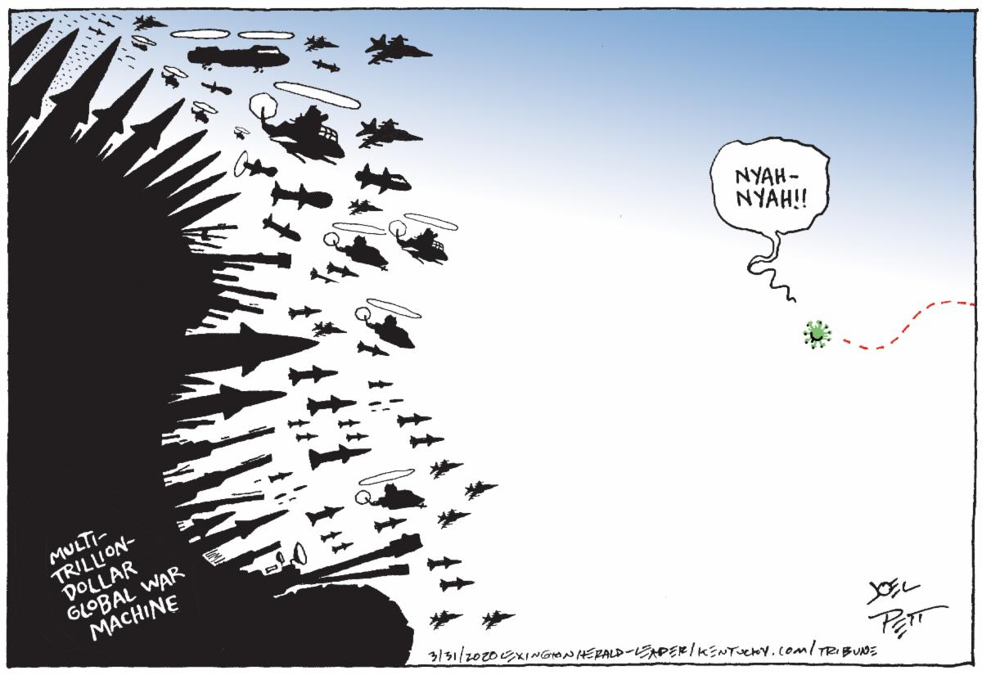
SÄKERHET FÖR HVEM?
Militär opprustning har ingen gode svar på vår tids säkerhetsutfordringer? Tvärtom.
Notes:
multi trillion dollar global warmachine

Slide 3
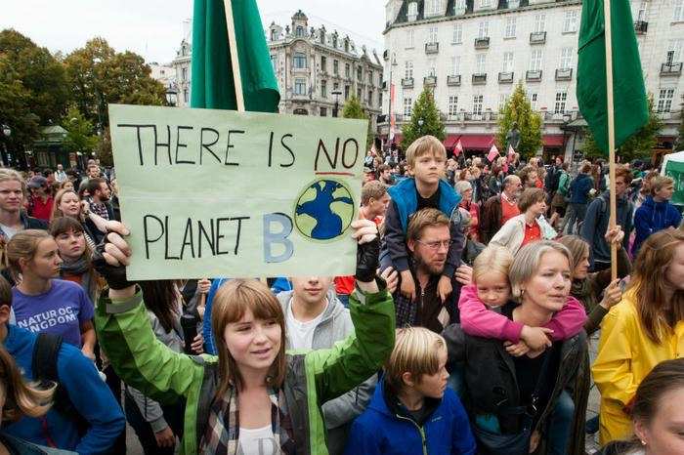
Evig upprustning gör oss mindre säkra. De existensielle hot er globale.
Global uppvärmning
Förorening og skadat ekosystem
Världens 15 000 kärnvapen
Notes:
I tillegg kommer fattigdom, sult, nød ..

Slide 4
”Miljön har länge varit ett tyst offer för krig och väpnad konflikt.
Från förorening av mark och förstörelse av skogar till plyndring av naturresurser och kollaps av förvaltningssystem, är miljökonsekvenserna av krig ofta utbredda och förödande. ”
-Ban Ki-moon, FN Generalsekreterare
WILPF/ Internasjonal kvinneliga for fred og frihet. ikff.no
Notes:
Men der ikke bare i KRIG at militarismen ødelegger klima og miljø.

Slide 5

Business as usual - trots klimatkris
Den amerikanska militären har släppt ut cirka 70 miljoner ton CO2e varje år mellan 2001 och 2018.
Notes:
USA er med å sette standard for norsk
Forsvarspolitikk = opprustning
og militarisering
på 59 millioner tonn CO2 ekvivalenter i 2017.
(Brown university) Vi vet alle hva som skjer med klimaet og miljøet. Likevel fortsetter militærmaktene som før og bruker militær makt for å løse konflikter.
1.2 billion metric tons of greenhouse-gas emissions, For å ha 66% sjanse for å ikke ovestige 1,5 graders oppvarming, har vi mindre enn 340 milliarder tonn igjen vi kan slippe ut i all anskuelig framtid.
Tall fra (The Guardian): Men USAs militære er ikke alene:

Slide 6
Hur mye vaxthusgass släpper militæret ut globalt sett?
USAs utsläpp av CO2e
+ utslepp från alle andre länders militære verksamhet
+ krigsindustrin
+ utvinning av metaller, mineraler, sjeldne jordarter, olje, kull .....
+ transport av våpen, krigsmaskiner og soldater
+ stadig nye krigsövningar
= ?

Slide 7
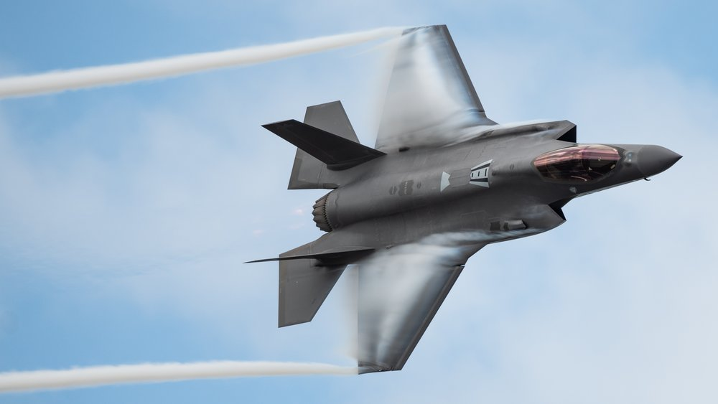
Artic challenge og andre militærøvninger
Store utslepp av
vaxthusgasser
F16 3 252 liter drivstoff/t
F35 5 600 liter/t
B52 12 833 liter/t
Notes:
1 times flyvning med F-35 = = 50 ganger tur retur Bergen -London for en person.
Amerikanske B52 bombefly har øvd nær russiske grensen i Barenthavet og i østersjøen. Hva har de ombord, Konvensjonelle eller Atomvåpen. Tormod heier sin rappport. Kort vcarslingstid.
B
.
Sikkerhet?
Tur retur oslo london er 480 k

Slide 8

Militär aktivitet intensifierar och påskyndar klimatkrisen
Kyotoavtalet – militæret eksplisitt unntatt
Parisavtalet: alla utsläpp skal rapporteras
Men accepterer militär sekretess.
Notes:
The Guardian siterte i 2015 amerikanske tjenestemenn som sa at Paris-avtalen ikke inneholder bestemmelser som forplikter militæret på noen som helst måter.9 Avtalen lar nasjonene selv bestemme hvilke sektorer som skal gjøre utslippskutt før 2030.

Slide 9


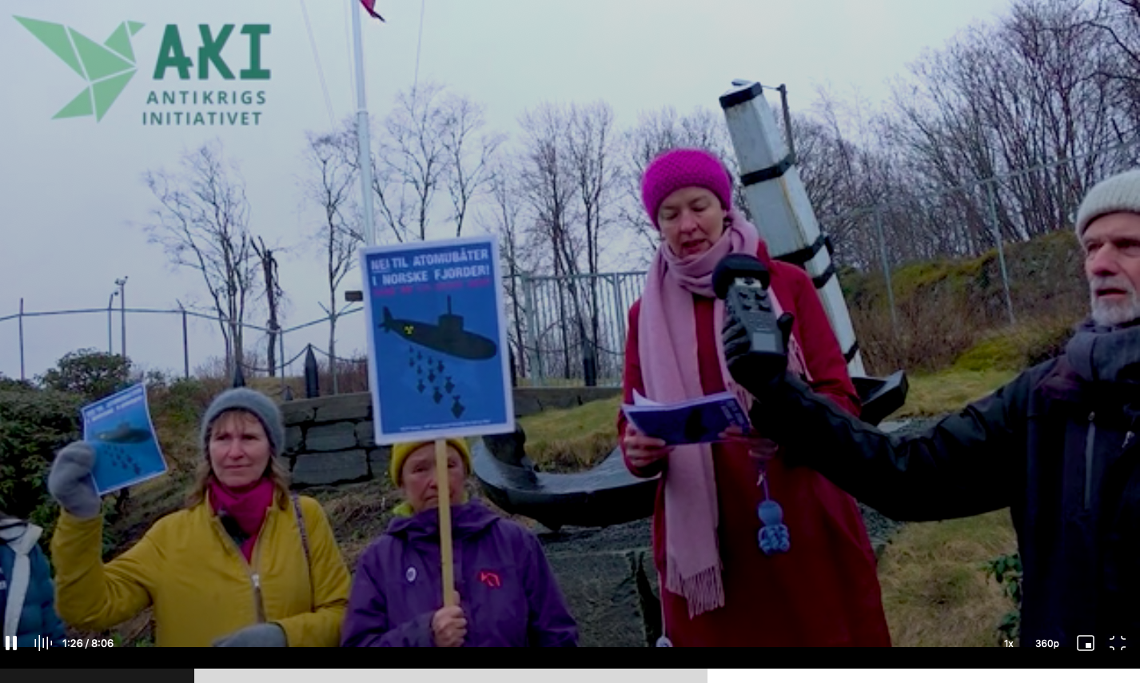
Militär förstörelse av ekosystem
- fra krig, krigsindustri og gruvedrift
dumpning av radioaktivt avfall, vapen och ammunition
militärbaser runt om i världen
olyckor med kärnkraftsdrivna
ubåtar
Notes:
Men det er ikke bare klimaet som ødelegges av militær virksomhet. Krigene i Irak har ført til enorme miljøødeleggelser. Fra 2003 til 2007 ble det sluppet ut 141 millioner tonn co2 Klimautslipp fra krigsmaskiner og oljebranner. Jordbruket i Irak, vannsystemene i Libya.

Slide 10
Store hinder för omrustning og fred!
Det militærindustrielle komplekset
Det ekonomiska systemet. Båda är beroende
av krig, konflikt - och olja
Gammalt patriarkalt tänkande
NATO – geopolitisk stormaktpolitik - upprustning
Notes:
Krigsindustrien som er avhengig av å selge like mye i 2020, 21, 22, 23 som de gjorde i 2018 og 2019.
Gutter sosialisert inn i rolle, hvor de bruker voldsomme våpen til å løse konflikt.

Slide 11
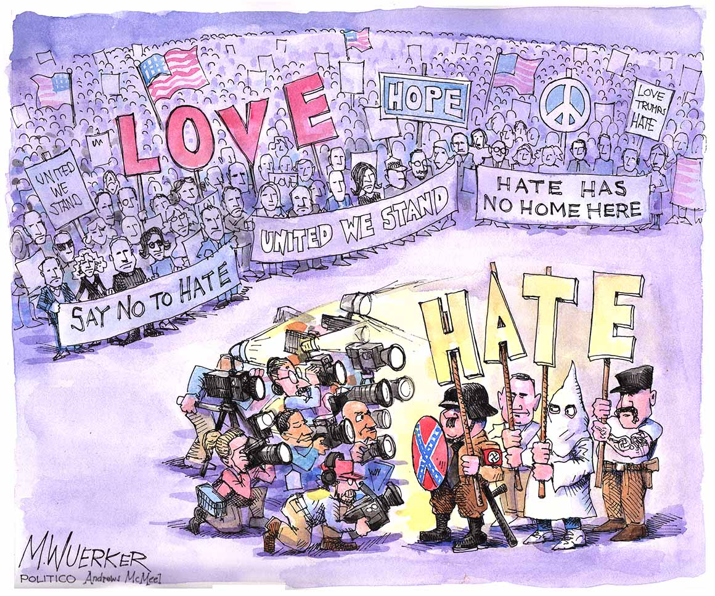
Mediefokus

Slide 12

Omrustning for klimatet
Militarismen som skal ivareta nasjonal säkerhet,
ødelegger global sikkerhet og derfor også den nasjonale.
Skal vi redde klimatet må alle land, også de
som er «fiender» begynne å samarbeide.
Notes:
M.s, Mennesket i sentrum.
B.S Miljøet og planeten i sentrum. Fred, miljø- og klima må inn i det sikkerhetspolitiske sporet.

Slide 13
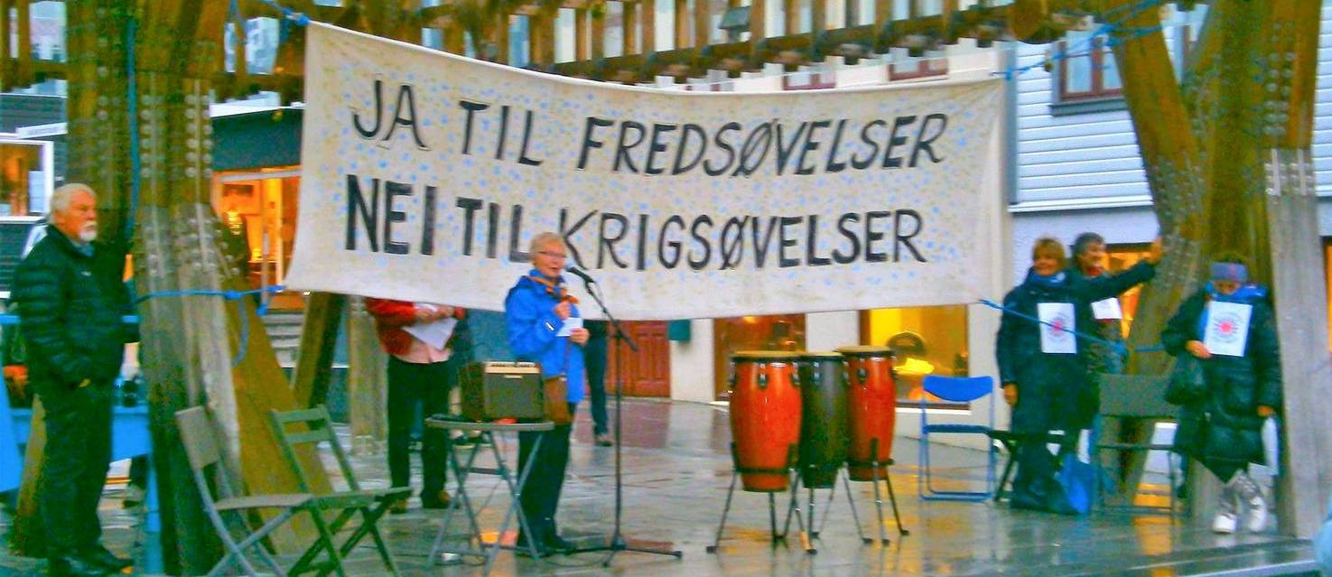
Hur kan vi gjøre mer av dette detta?
Samarbete mellom freds- og miljörörelsen.
Starkare samarbete mellan fredsgrupper i Norden
Dela konst, film, musik och idéer
Notes:
Vi kan gjøre mer av ting som det her, fredsfestivaler med musikk, poesi, deling av kunnskap og mye kreativitett

Slide 14


